Slide 1
Μάθημα 4
Υλικό για ΘΕ «Σεβασμός του Αλλου»

Slide 2
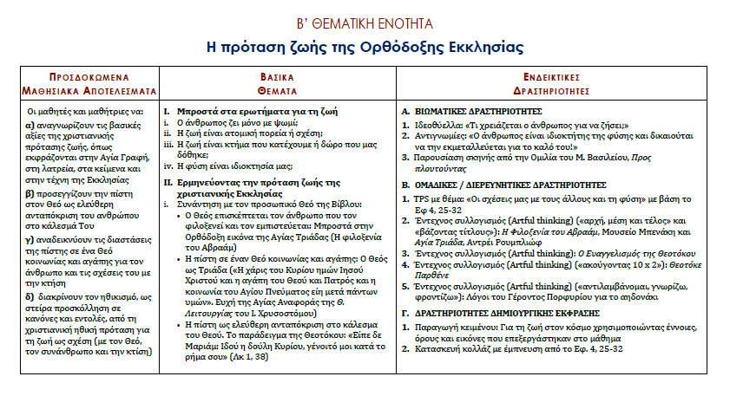
Θ. Ε. Γ΄Γυμνασίου (μεταβατικά)

Slide 3
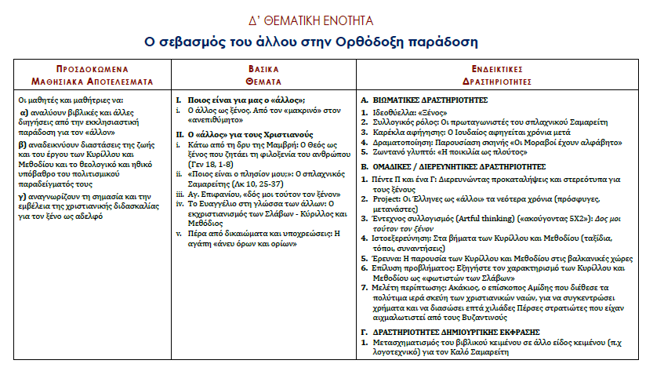

Slide 4
Ο «άλλος» μέσα στη χριστιανική ουτοπία: η πολιτική εσχατολογία μιας χριστιανικής πολιτείας
Σημαντική για την προσέγγιση του «άλλου» στο Χριστιανισμό είναι η σημασία που περιέχουν τα ριζοσπαστικά εσχατολογικά κίνητρα (τέλος του παρόντος κόσμου, εγκαίνια ενός καινούριου)
Αυτό πρακτικά παίρνει τη μορφή διώξεων και πολιτικών «εξαφάνισης» της κάθε λογής μειονότητας με την ιδέα ότι φέρνουμε «μόνοι μας» τον καινούριο κόσμο.
Χαρακτηρίζει διαχρονικά αυτοκρατορίες, ολοκληρωτικά συστήματα κλπ. στο όνομα του Χριστού.
Για να αναδείξουμε τις δυνάμεις που αντιστέκονται σ’ αυτό μέσα στο Χριστιανισμό θα χρησιμοποιήσουμε δύο κείμενα που μάλιστα προέρχονται από τον κόσμο των μοναχών, που κανονικά (!) θεωρούνται εκπρόσωποι «των άκρων»!

Slide 5
Μάξιμος Ομολογητής, Επιστολή 8 (τέλος)
Για να μάθετε και τα καινούργια γεγονότα εδώ, τίμιοι πατέρες, θα σας τα πω με συντομία. Ο ευλογημένος δούλος του Θεού, ενδοξότατος έπαρχος της περιφέρειάς μας, μόλις ήρθε από τη βασίλισσα των πόλεων, όλους τους Ιουδαίους και Σαμαρείτες σ’ όλη τη (Βόρειο) Αφρική ντόπιους και μετανάστες, με διαταγή των ευσεβεστάτων αυτοκρατόρων, τους έκανε Χριστιανούς μαζί με τις γυναίκες, τα παιδιά και τους δούλους τους. Όλους αυτούς που υπολογίζονται σε δεκάδες χιλιάδες ψυχές, τους προσήγαγε στο άγιο Βάπτισμα την ημέρα της Πεντηκοστής του έτους της πέμπτης επινεμήσεως (Ινδικτιώνος, δηλαδή το 632).

Slide 6
Ακούω ότι αυτό έγινε σε όλη την επικράτεια των Ρωμαίων και εξαιτίας του μ’ έπιασε τρομερός φόβος και έφριξα. Πρώτον, γιατί φοβάμαι μήπως καθυβρίζεται το μέγα αυτό και όντως θεϊκό μυστήριο όταν δίνεται σ’ αυτούς που δεν επέδειξαν από πριν πρόθεση αντίστοιχη με την πίστη. Δεύτερον, σκέπτομαι και τον κίνδυνο στην ψυχή και αυτών των ίδιων, μήπως – έχοντας ακόμη την πικρή ρίζα της πατροπαράδοτης απιστίας τους στο βάθος και υποβιβάζοντας το φως της χάριτος μέσα τους – πάρουν πάνω τους μεγαλύτερη καταδίκη συναυξάνοντάς την με το σκοτάδι της απιστίας τους. Και τρίτον η αναμενόμενη αποστασία που λέει ο άγιος απόστολος [Β΄ Θεσ. 2, 3], προβληματίζομαι μήπως ξεκινήσει με την επιμιξία με τους πιστούς λαούς, με την οποία (επιμιξία) θα μπορέσουν απαρατήρητα να σπείρουν την πονηρή σπορά των σκανδάλων κατά της αγίας πίστης μας στους αφελέστερους κι έτσι βρεθεί να γίνει αυτό φανερό και αναμφισβήτητο σημείο της διαδιδόμενης συντέλειας του κόσμου, κατά την οποία περιμένουν μεγάλους πειρασμούς και αγώνες υπέρ της αληθείας, όσοι προετοιμάζονται με προσευχές, δεήσεις, δάκρυα πολλά και τρόπους δίκαιης βιοτής.

Slide 7
Επισημάνσεις στο κείμενο
ὁ Μάξιμος ὁ Ὁμολογητής μαθαίνει γιά ἕνα ὑποχρεωτικό βάπτισμα ὅλων τῶν Ἑβραίων καί Σαμαρειτῶν στή Βόρειο Ἀφρική καί ἐκφράζει ἀμέσως τό φόβο του ὅτι αὐτό
α. ὑβρίζει τό μυστήριο τοῦ βαπτίσματος ἀφοῦ δέν γίνεται μέ τή θέλησή τους,
β. θά φέρει μεγαλύτερα σκάνδαλα, γιατί θά ἔχουν ἀκόμα ὑπολείμματα τῶν ἀντιλήψεών τους καί μ’ αυτά θα κάνουν ζημιά στούς νέους ὁμοπίστους τους καί
γ. θα διαδώσουν τήν πίστη τους στούς ἄλλους ἀσθενέστερους πιστούς και θά συμβάλλουν ἔτσι στήν πλήρη ἀνατροπή καί στήν ἐπιτάχυνση τοῦ «θρυλλούμενου» τέλους τοῦ κόσμου

Slide 8
Θεοδώρου Στουδίτου Προς τον Θεόφιλο της Εφέσου (επιστ. 455, εκδ. Fatouros γραμμένη περ. 821-826)
Πήρα στα χέρια μου το γράμμα που απέστειλε η αγιωσύνη σου στον αδελφό μας τον Αθανάσιο, και διαβάζοντάς το λυπήθηκα πολύ, πάτερ μου ιερώτατε. Πρώτα απ’ όλα επειδή συμβαίνουν σε μας τους ίδιους που ορθοτομούμε το λόγο της αληθείας, ενώ τώρα λυσσάει η αίρεση των εικονομάχων, διαφωνίες και προστίθενται αναφυόμενα σχίσματα· και δεύτερον γιατί αναγκάζομαι εγώ ο ελάχιστος να αντιπαρατεθώ σ’ εσένα - αλλ’ ας με συγχωρήσει η μεγαλειότης σου. Διότι ο λόγος γίνεται περί της αληθείας, από την οποία δεν υπάρχει τίποτε προτιμότερο η πιο αξιοσέβαστο.
Τί, λοιπόν, είναι αυτό που περιέχεται στο γράμμα, για το οποίο και λυπηθήκαμε; «Εμείς», λέγει, «δεν συμβουλεύσαμε ούτε να θανατώνονται οι Μανιχαίοι, ούτε να μη θανατώνονται. Αλλ’ αν το είχαμε επιτρέψει, θα κάναμε το μεγαλύτερο καλό». Τί λέγεις, Θεοφιλέστατε; Ο Κύριος το απαγόρευσε αυτό στα Ευαγγέλια, όταν είπε: «όχι, μήπως συλλέγοντας τα ζιζάνια, ξεριζώσετε μαζί με αυτά και το σιτάρι· αφήστε τα να αναπτύσσονται μαζί μέχρι το θερισμό»[7]. Και συ λέγεις ότι είναι το μεγαλύτερο καλό να επιτραπεί αυτή η εκρίζωση; Και για το ότι με τα ζιζάνια υπονοούσε τους αιρετικούς, τους τότε δηλαδή και τους μεταγενεστέρους, δηλαδή όλους, ας ακούσουμε τον Χρυσόστομο που ερμηνεύει ακριβώς αυτό με τα εξής:

Slide 9
«Γιατί, λοιπόν, ο Δεσπότης απαγορεύει, λέγοντας, μήπως ξεριζώσετε μαζί με αυτά και το σιτάρι; Το έλεγε αυτό απαγορεύοντας πολέμους και αίματα και σφαγές· δεν πρέπει δηλαδή να σκοτώνει κανείς αιρετικούς, γιατί αλλιώς θα άρχιζε σ’ όλο τον κόσμο ασταμάτητος πόλεμος»[8]· και λίγο παρακάτω λέει: «Τί άλλο εννοούσε, όταν έλεγε “μήπως ξερριζώσετε μαζί με αυτά το σιτάρι” παρά αυτό, ότι “αν πρόκειται να σηκώσετε όπλα και να κατασφάξετε αιρετικούς, αναπόφευκτα θα σκοτωθούν μαζί και πολλοί από τους αγίους”»[9], πράγμα που έγινε στα χρόνια μας· διότι πράγματι και αίματα και σφαγές γέμισαν την οικουμένη μας και πολλοί από τους αγίους ανεχώρησαν από τη ζωή μαζί τους· και ο λόγος του Κυρίου δεν διαψεύσθηκε, καθώς πολλοί το παραδέχονται.
Αλλά τί λέμε ότι δεν επιτρέπεται να σκοτώνουμε αιρετικούς; Ούτε καν να προσευχόμαστε εναντίον τους (να καταριόμαστε) μας έχει επιτραπεί [10]· ας ακούσουμε πάλι τον Κύριο να λέγει προς τον άγιο Κάρπο, όπως μάς έχει παραδοθεί από τη φωνή του πανσόφου Διονυσίου: «Χτύπα εμένα, λοιπόν· διότι είμαι έτοιμος και πάλι να υποστώ πάθος για ανθρώπους που προσπαθούν να σωθούν, και θα μού ήταν αυτό αγαπητό, αν δεν επρόκειτο έτσι να αμαρτήσουν και άλλοι άνθρωποι. Ωστόσο, πρόσεξε αν σε συμφέρει να ανταλλάξεις την παραμονή κοντά στο Θεό και τους αγαθούς και φιλανθρώπους αγγέλους με την παραμονή στο λάκκο μαζί με τα φίδια»[11]. Βλέπεις, θεοσύνετε Πάτερ, τη θεία αγανάκτηση, επειδή προσευχόταν κατά των αιρετικών να πεθάνουν, και ότι αν επρόκειτο να παραμείνει με τέτοια διάθεση, θα έμελλε ο άγιος να καταδικασθεί; Να μη προσευχόμαστε, λοιπόν, εναντίον τους καθόλου, ως απέδειξεν η αλήθεια, αλλ’ αντιθέτως να προσευχόμαστε υπέρ τους, όπως ο ίδιος ο Κύριος μάς υπέδειξε στον καιρό του Πάθους, λέγοντας προς τον Πατέρα Του «Πάτερ, συγχώρησέ τους την αμαρτία αυτή, διότι δεν γνωρίζουν τί κάνουν»[12].

Slide 10
Ως προς δε το ότι η αγιωσύνη σου έχει, όπως λέγει, σύμφωνους στο πρόβλημα αυτό τους αγίους αυτούς, να με συγχωρείς, Πάτερ, αλλά δεν κατανοούμε καλώς τα λόγια των Πατέρων και εξ αιτίας αυτού, βρισκόμαστε να εισάγουμε πατρομαχία ή μάλλον θεομαχία. Διότι ο θεϊκός Κύριλλος σε όσα γράφει κατά του Ιουλιανού[13], προσήγαγε τη φράση σύμφωνα με αυτό που είχε νομοθετηθεί παλιά, αλλά χωρίς να χρησιμοποιεί την παλιά ως εφάμιλλη με τη νέα (μη γένοιτο!)· διότι δεν αγνοεί ούτε ότι όσα λέγει ο Νόμος τα λέγει για όσους υπόκεινται στο Νόμο [14], ούτε τη σύγκριση που κάνει ο Σωτήρας, στην οποία λέει : «λέχθηκε στους αρχαίους τούτο, αλλ’ εγώ σάς λέγω εκείνο»[15]. Ώστε λοιπόν, καθώς λέγει ο θεοφάντωρ Διονύσιος προς κάποιο Δημόφιλο: «δεν θα αποδεχθούμε τις μη ζηλευτές παρορμήσεις σου, ακόμη κι αν μύριες φορές επικαλεσθείς τον Φινεές και τον Ηλία. Και τότε στους μαθητές, που ήταν αμέτοχοι του πραέος και αγαθού Πνεύματος, δεν άρεσε που ο Ιησούς υπάκουε σ’ αυτά. Και ο θεϊκότατος ιεροθέτης μάς λέγει ότι πρέπει με πραότητα να διδάσκουμε αυτούς που αντιτίθενται στη διδασκαλία του Θεού [16]· διότι πρέπει όσοι είναι σε άγνοια να διδάσκονται και όχι να τιμωρούνται»[17]. Ακούσαμε, λοιπόν, αγαπητέ, αυτά που έχει πεί και ο ιερός Παύλος[18], ο ήλιος της υφηλίου. Λέγει συνεπώς και ο θεοφόρος Ιγνάτιος: «Αυτούς λοιπόν που μισούν τον Θεόν πρέπει να τους μισούμε και να λυώνουμε κατά των εχθρών Του, όχι όμως να τους καταδιώκουμε ή να βιαιοπραγούμε, όπως τα έθνη που δεν γνωρίζουν το Θεό»[19]. Αν όμως δεν πρέπει να βιαιοπραγούμε, πολύ περισσότερο βέβαια απαγορεύεται να τους σκοτώνουμε.

Slide 11
Επειδή ακόμη και τον Άγιο Συμεών τον Θαυμαστορείτη τον παρουσιάζεις, δέσποτα, να συνάδει μ’ εσένα, μη νομίζεις, ιερέ, ότι εκείνος μάχεται κατά του Χριστού ή κατά των ανωτέρων του διδασκάλων· αλλά τότε τί; Ο λόγος που τότε παρακάλεσε τον Βασιλέα, αφορούσε ένα έθνος που τραυμάτιζε το χριστιανικό γένος – δηλαδή για να μη νικώνται από τους Σαμαρείτες οι Χριστιανοί [20]. Και τούτο είναι καλά καμωμένο, και τώρα αυτό το ίδιο παρακαλούμε, δηλαδή τους Σκύθες και τους Άραβες που θανατώνουν το λαό του Θεού, οι Βασιλείς να τους πολεμούν και να μη τους λυπούνται [21]. Άλλο αυτό, και άλλο εκείνο· το ένα αφορά στους εχθρούς, το άλλο στους αιρετικούς υπηκόους.
Και εκείνο βέβαια περί του Ιωάννου του Νηστευτού, του Επισκόπου της Κωνσταντινουπόλεως, δεν μού φαίνεται αληθές, ότι δηλαδή επέτρεψε οι γητευτές να ανασκολοπισθούν, αλλά το παρεχώρησε· διότι κι εκείνοι φονείς είναι, και δεν πρέπει κανείς να εμποδίζει τους κυβερνήτες να ενεργούν αυτά που προβλέπουν οι ρωμαϊκοί νόμοι γι’ αυτούς, εφ’ όσον, όπως λέει, δεν φορούν χωρίς λόγο το ξίφος, αλλά είναι τιμωροί εκείνου που πράττει το κακό [22]. Όμως για εκείνους που απαγόρευσε ο Κύριος, δεν πρέπει κάποιος να το επιτρέπει. Δηλαδή επιτρέπεται οι άρχοντες των σωμάτων, εκείνους που συνελήφθησαν σε σωματικά παραπτώματα (ποινικά αδικήματα), να τους τιμωρούν, όχι όμως εκείνους που διέπραξαν ψυχικό παράπτωμα· (συνειδήσεως). Αυτό ανήκει στους άρχοντες των ψυχών, των οποίων τα μέσα της τιμωρίας είναι οι αφορισμοί και τα λοιπά επιτίμια.
Έτσι λοιπόν, δέσποτα, νομίζουμε εμείς οι ευτελείς· και μάλιστα, για να μιλήσω ως άφρων, και με θάρρος είπαμε και στον Μακαριώτατό μας Πατριάρχη ότι «η Εκκλησία δεν αγωνίζεται με το ξίφος» (και συμφώνησε), αλλά και στους Βασιλείς [23] που διέπραξαν τη σφαγή, στον μεν πρώτο είπαμε ότι «του Θεού δεν τού άρεσε αυτή η θανάτωση», στο δε δεύτερο, που απαιτούσε τη συνηγορία για τη θανάτωση, είπαμε «πρώτα να κοπεί το κεφάλι μου παρά να συμφωνήσω με αυτό». Αυτά από εμάς τους αμαρτωλούς· εσείς δε, αγιώτατοι, αν διαβάσατε άλλο Ευαγγέλιο, το οποίο εμείς δεν γνωρίζουμε, έχει καλώς· αν όμως όχι, προσέξτε τί αποφαίνεται ο Απόστολος.

Slide 12
Διδακτικά σενάρια
TPS τεχνικές, όπου οι μαθητές θα βρουν πληροφορίες για τους συντάκτες και την ιστορική συγκυρία (στο σπίτι), είτε θα μοιραστούν σκέψεις και επιχειρήματα. Το πρώτο κείμενο μπορεί να συμπέσει σε μια διαθεματική πραγματεία της Εικονομαχίας ή συμβάντων τον 9^{ο} αιώνα στη Βυζαντινή Ιστορία, η οποία (τουλάχιστον σύμφωνα με τα ισχύοντα) διδάσκεται στην ίδια τάξη (Β΄ Γυμνασίου), οπότε μπορεί να γίνει μια ενιαία δουλειά με τον ιστορικό (αν θέλει!)
Τεχνικές εκπαιδευτικού δράματος με κύκλο κουτσομπολιού γύρω από τα γράμματα, είτε με δραστηριότητες γλωσσικής έκφρασης, όπου οι μαθητές θα υποδυθούν τους αποδέκτες των επιστολών και θα αποπειραθούν να γράψουν μια απάντηση
Συνδυαστικά με άλλα κείμενα της ενότητας 5 για διωγμούς μέσα σε άλλες θρησκείες να γίνει σύγκριση με τους διωγμούς που έκαναν Χριστιανοί βασιλιάδες ή η Ιερά Εξέταση για να φανούν τα αίτια που πρόβαλλαν και να αναζητηθούν κι εκεί φωνές αντίστασης (εδώ ο διδάσκων θα τροφοδοτήσει με υλικό) πάλι με τεχνικές TPS

